Slide 1
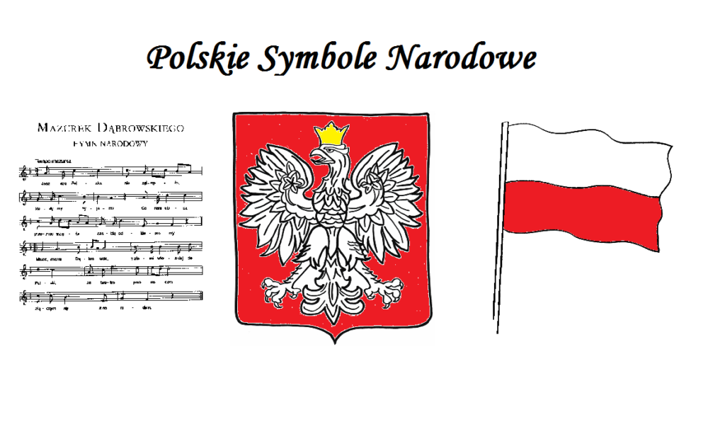
Polskie symbole narodowe

Slide 2
Obejrzyj film i zapamiętaj jak najwięcej informacji
https://www.youtube.com/watch?v=xQk8p7XY23A

Slide 3
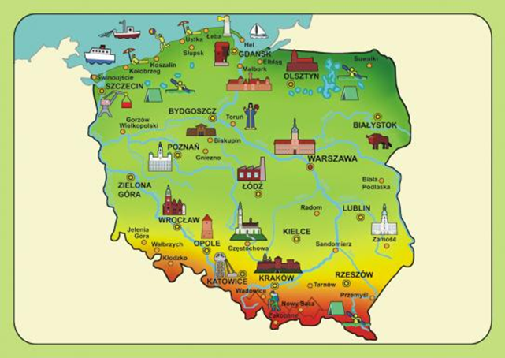
Nasz kraj to Polska.
P – jak POLSKA Pol – ska P-o-l-s-k-a

Slide 4
Zaśpiewaj hymn- pamiętaj, żeby stanąć na baczność
https://www.youtube.com/watch?v=ExX_i251Q0s

Slide 5
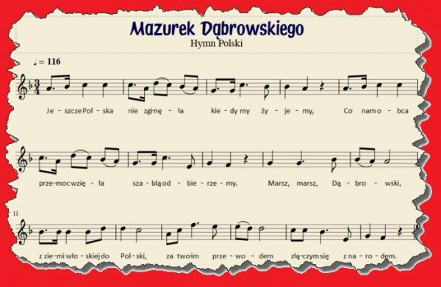
Hymn – to uroczysta pieśń śpiewana podczas ważnych uroczystości.
H – jak HYMN h-y-m-n

Slide 6
Godłem Polski jest biały orzeł na czerwonym tle.
G – jak GODŁO god-ło g-o-d-ł-o
Czy znasz inne wyrazy rozpoczynające się na G ?
Wymień 3 przykłady.

Slide 7
Wymyśl sam sposób na stworzenie litery G i g. Możesz wykorzystać farbki, kredki, plastelinę, klocki, nakrętki – czyli to co masz pod ręką.

Slide 8
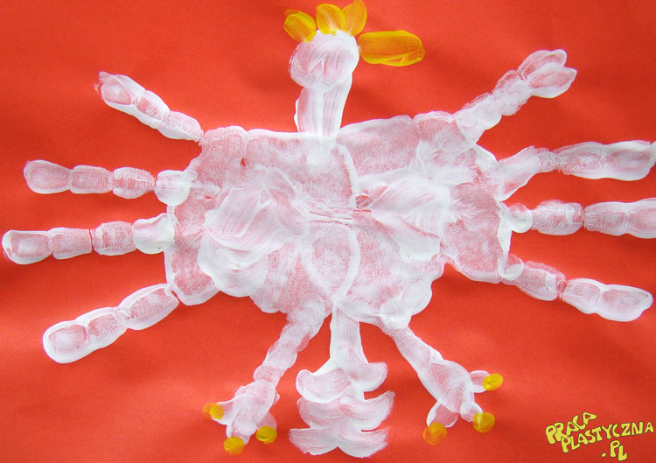
Praca plastyczna -wykonaj Godło Polski
Sposób 1. STEMPLE
Pomaluj swoją prawą rękę na biało i przyłóż
do czerwonej kartki, tak jakby to było jedno
ze skrzydła orła.
Teraz pomaluj swoją lewą rękę i przyłóż do
kartki tak, żeby utworzyć drugie skrzydło orła.
Na koniec domaluj na biało głowę, nogi i ogon,
a na żółto koronę, dziób i pazury.

Slide 9
Zabawa ruchowa
Podskocz, gdy usłyszysz F:
FELEK, WODA, MODA, SODA, FIKAĆ, ŻYRAFA, FIOŁEK, WAFEL, WIATR, FOKA, FOTOGRAF, WANNA, PANNA, FALA, KEFIR, FUTRO, SZAFA.

Slide 10
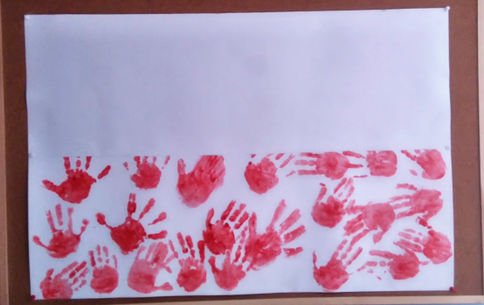
Wykonaj FLAGĘ POLSKI według własnego pomysłu.

Slide 11
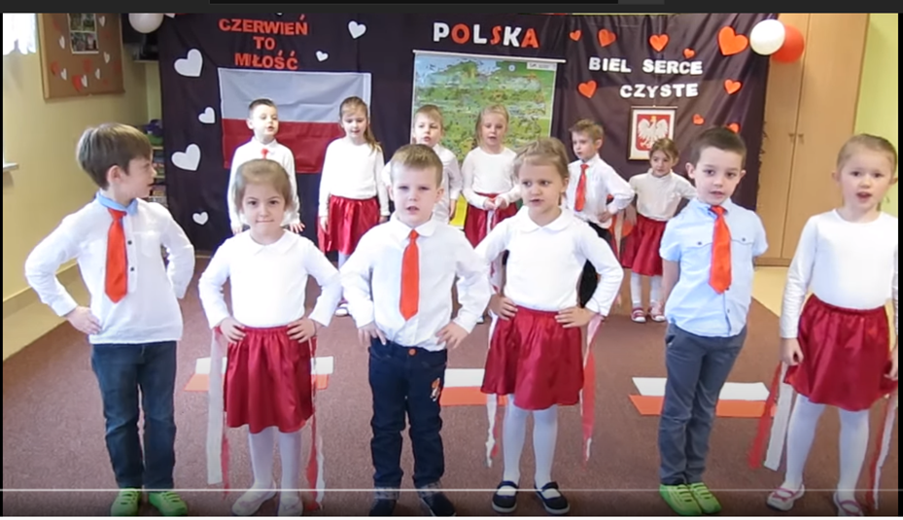
Zatańcz razem z innymi przedszkolakami. Możesz wymyślić swoje układy taneczne.
https://www.youtube.com/watch?v=2h7hnRLpvkc

Slide 12
Powtórzmy
Co to jest?

Slide 13
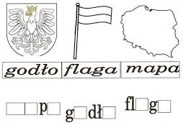
Przeczytaj podpisy pod obrazkami.
Powiedź jakich głosek brakuje w okienkach.
Połącz odszyfrowane wyrazy z okienkami z odpowiednim obrazkiem. Zrób to delikatnie, bez dotykania ekranu komputera.

Slide 14
Brawo ☺ – znasz symbole narodowe Miłego dnia Katarzyna Wieczorek
W prezentacji wykorzystano:
- zasoby internetowe Google

